Slide 1
Формування мотивації учнів до навчання на уроках української мови та літератури
Підготувала
вчитель української мови
та літератури
Ковальчук Валентина Олександрівна

Slide 2
“Повноцінними є тільки ті знання, які дитина здобула власною активністю. ” Йоганн Песталоцці

Slide 4
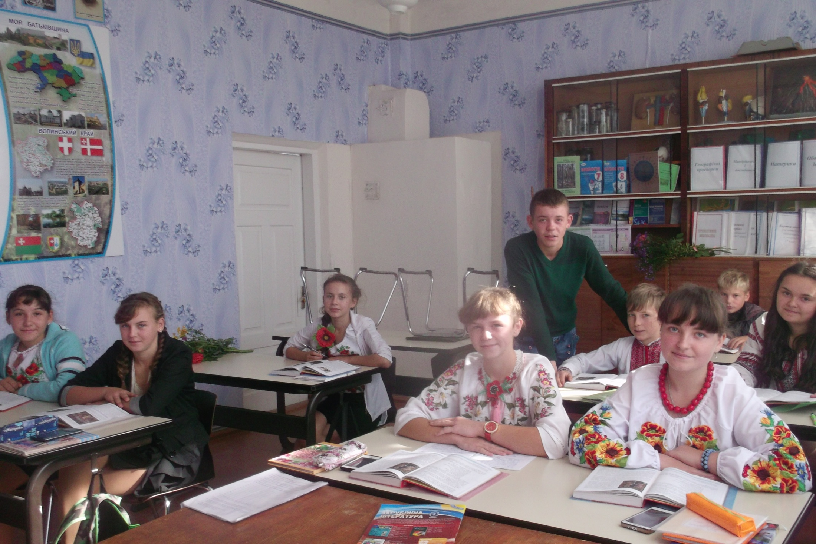
Із програми «Обдарована дитина» 2016-2017 рр. «Орієнтація на особистість,яка здатна до самоосвіти і саморозвитку,вміє застосовувати здобуті знання,критично мислити,опрацьовувати інформацію,прагне удосконалити власне життя і життя своєї країни.» Створення оптимальних умов для виявлення,підтримки та розвитку їх творчого потенціалу,самореалізації та самовдосконалення.

Slide 5
Як навчити учня вчитись

Slide 18
П’ять основних методів стимулювання та мотивації навчальної діяльності
№ з/п | Методи | Прийоми
1. | Метод емоційного стимулювання у поєднанні зі словесним методом | Прийоми зацікавлення, здивування: • наведення цікавих прикладів, парадоксальних фактів; • аналіз уривків із художньої літератури про життя й діяльність видатних науковців і громадських діячів; • цікаві аналогії; • порівняння наукових і народних тлумачень окремих мовних явищ; • створення ситуації новизни, інформування про сучасні наукові дослідження
2. | Проблемно-пошукові | • створення проблемної ситуації (порівняння навчальних об’єктів, виділення суттєвих ознак, групування, класифікація, узагальнення, визначення протиріч тощо); • «мозкова атака»; • дослідницькі, прикладні, творчі, інформаційні проекти

Slide 19
3. | Методи, які стимулюють пізнавальні запитання учнів | • незакінчені завдання, тексти, які спонукають учнів ставити запитання або шукати правильних шляхів виконання; розподільчі диктанти,вправи з ключами. • запитання спрямовані на отримання додаткової інформації
4. | Методи, що стимулюють ініціативу учнів | • самостійне творче складання завдання; • самостійне складання завдань за аналогією на новому змісті; • пошук аналогів у повсякденному житті
5. | Методи, що стимулюють ініціативу, яка проявляється під час діяльності | • прийом навмисних помилок; • прийом спільного з учителем пошуку розв’язання проблеми; • прийом «лабіринту», кросворди. • прийом виконання практичних завдань

Slide 25
Формування мотивації учнів до навчання

Slide 26
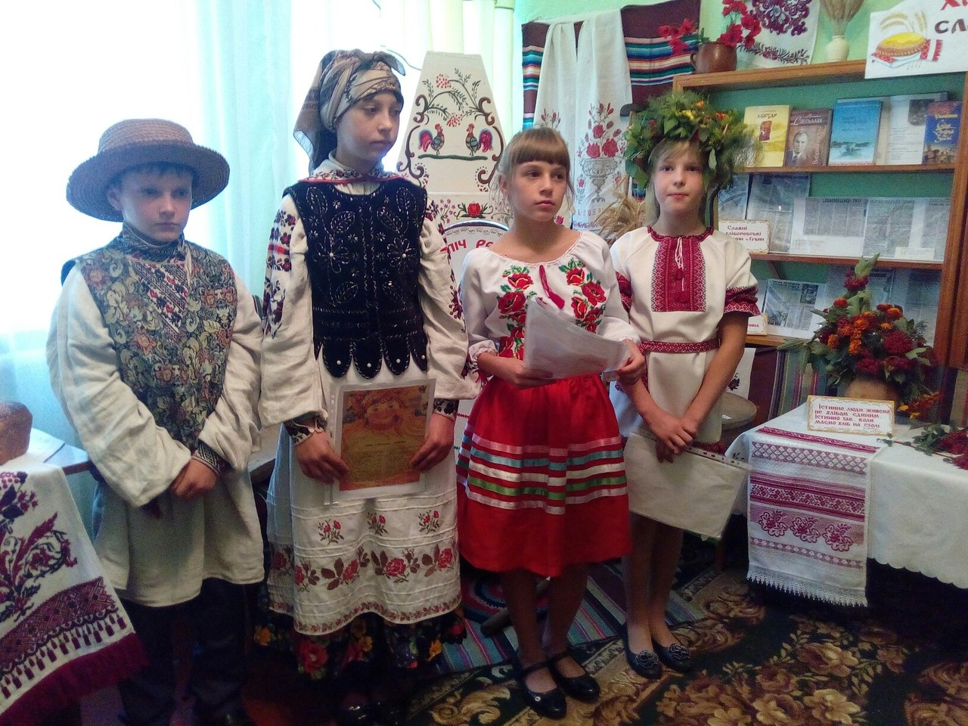
творчість

Slide 27
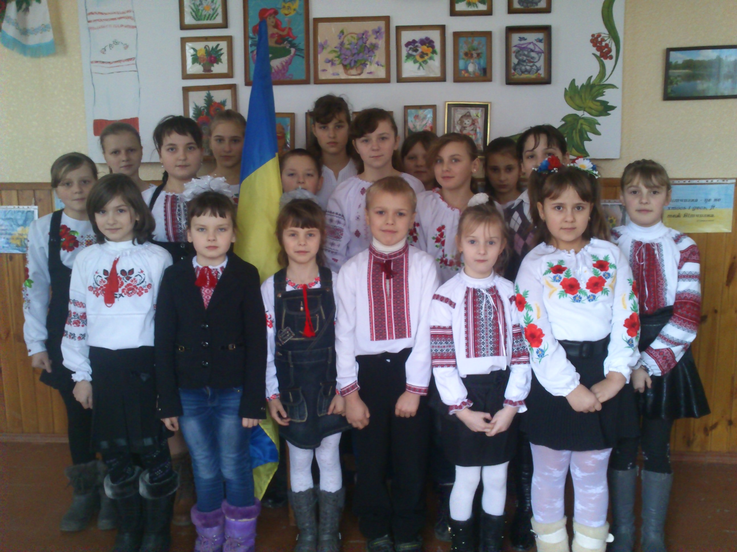
активність

Slide 28
радість

Slide 29
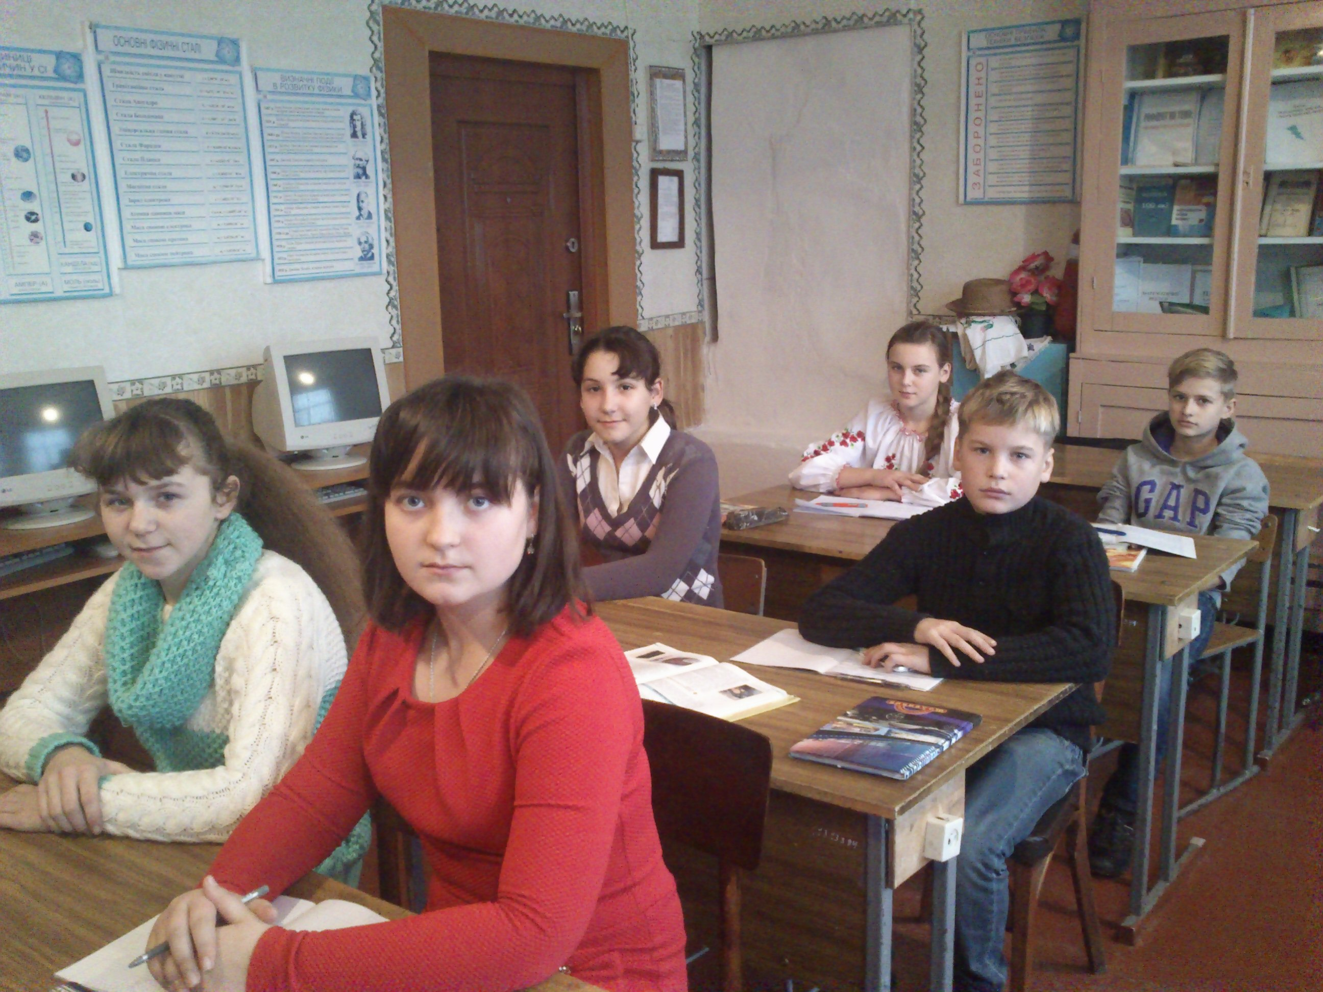
зацікавленість

Slide 30
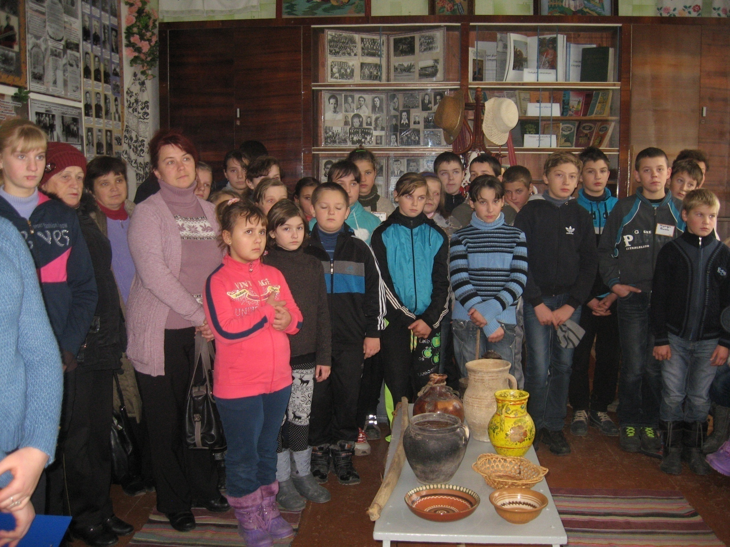
переконання

Slide 31
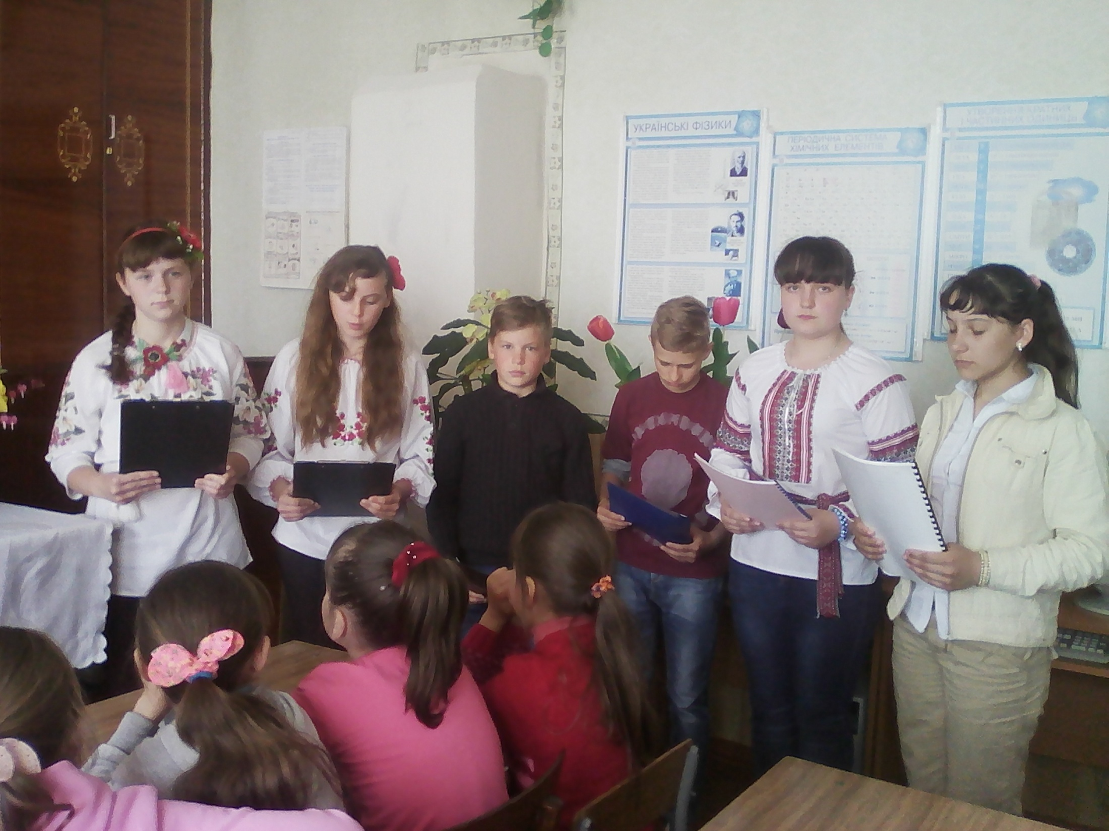
бажання

Slide 32
мікроклімат

Slide 33
краса

Slide 34
гармонія

Slide 35
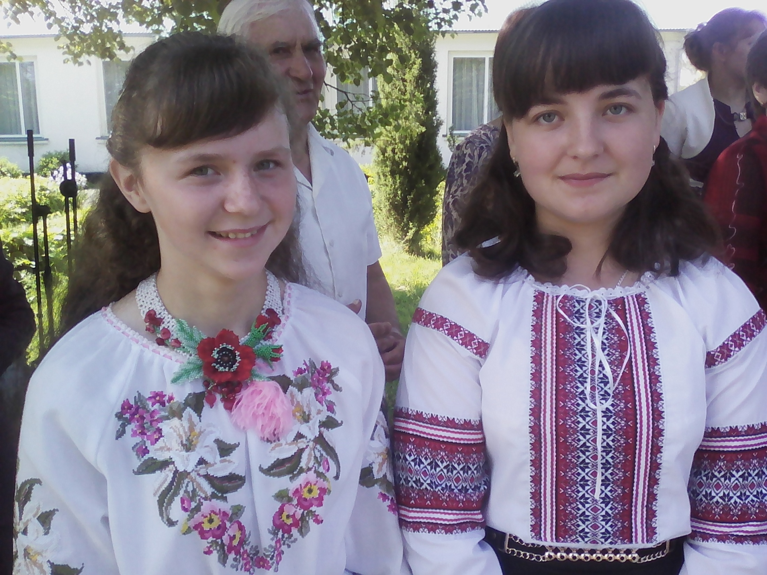
дії

Slide 36
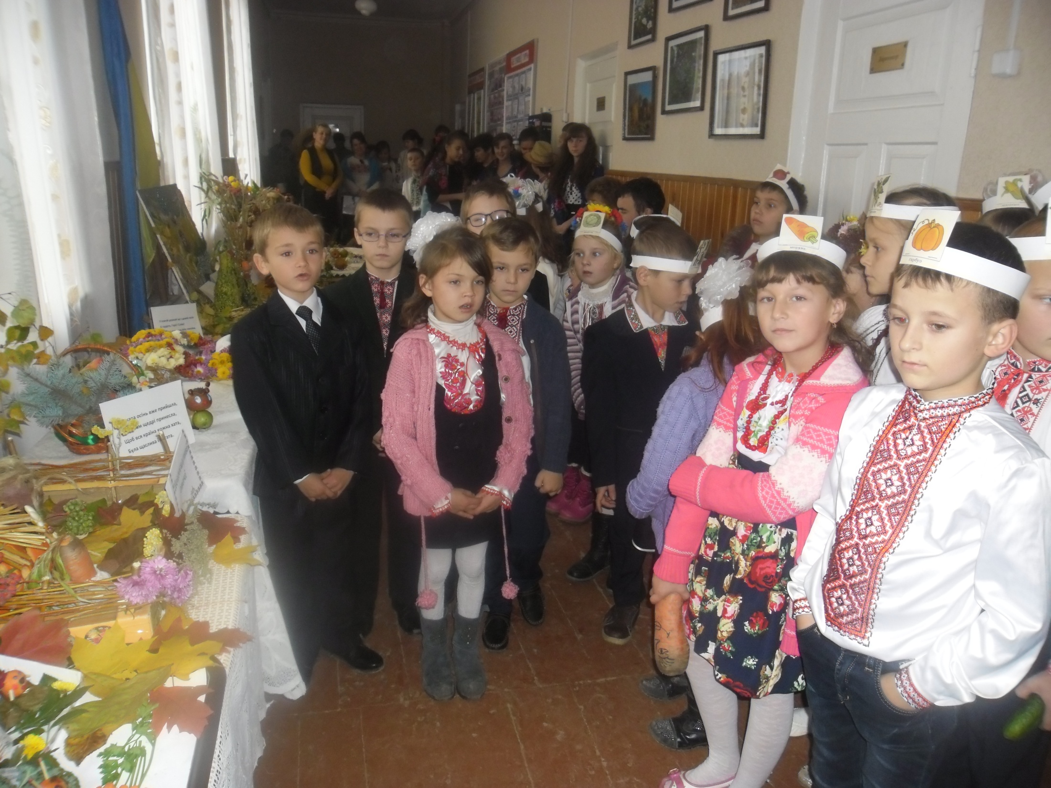
КМІТЛИВІСТЬ

Slide 37
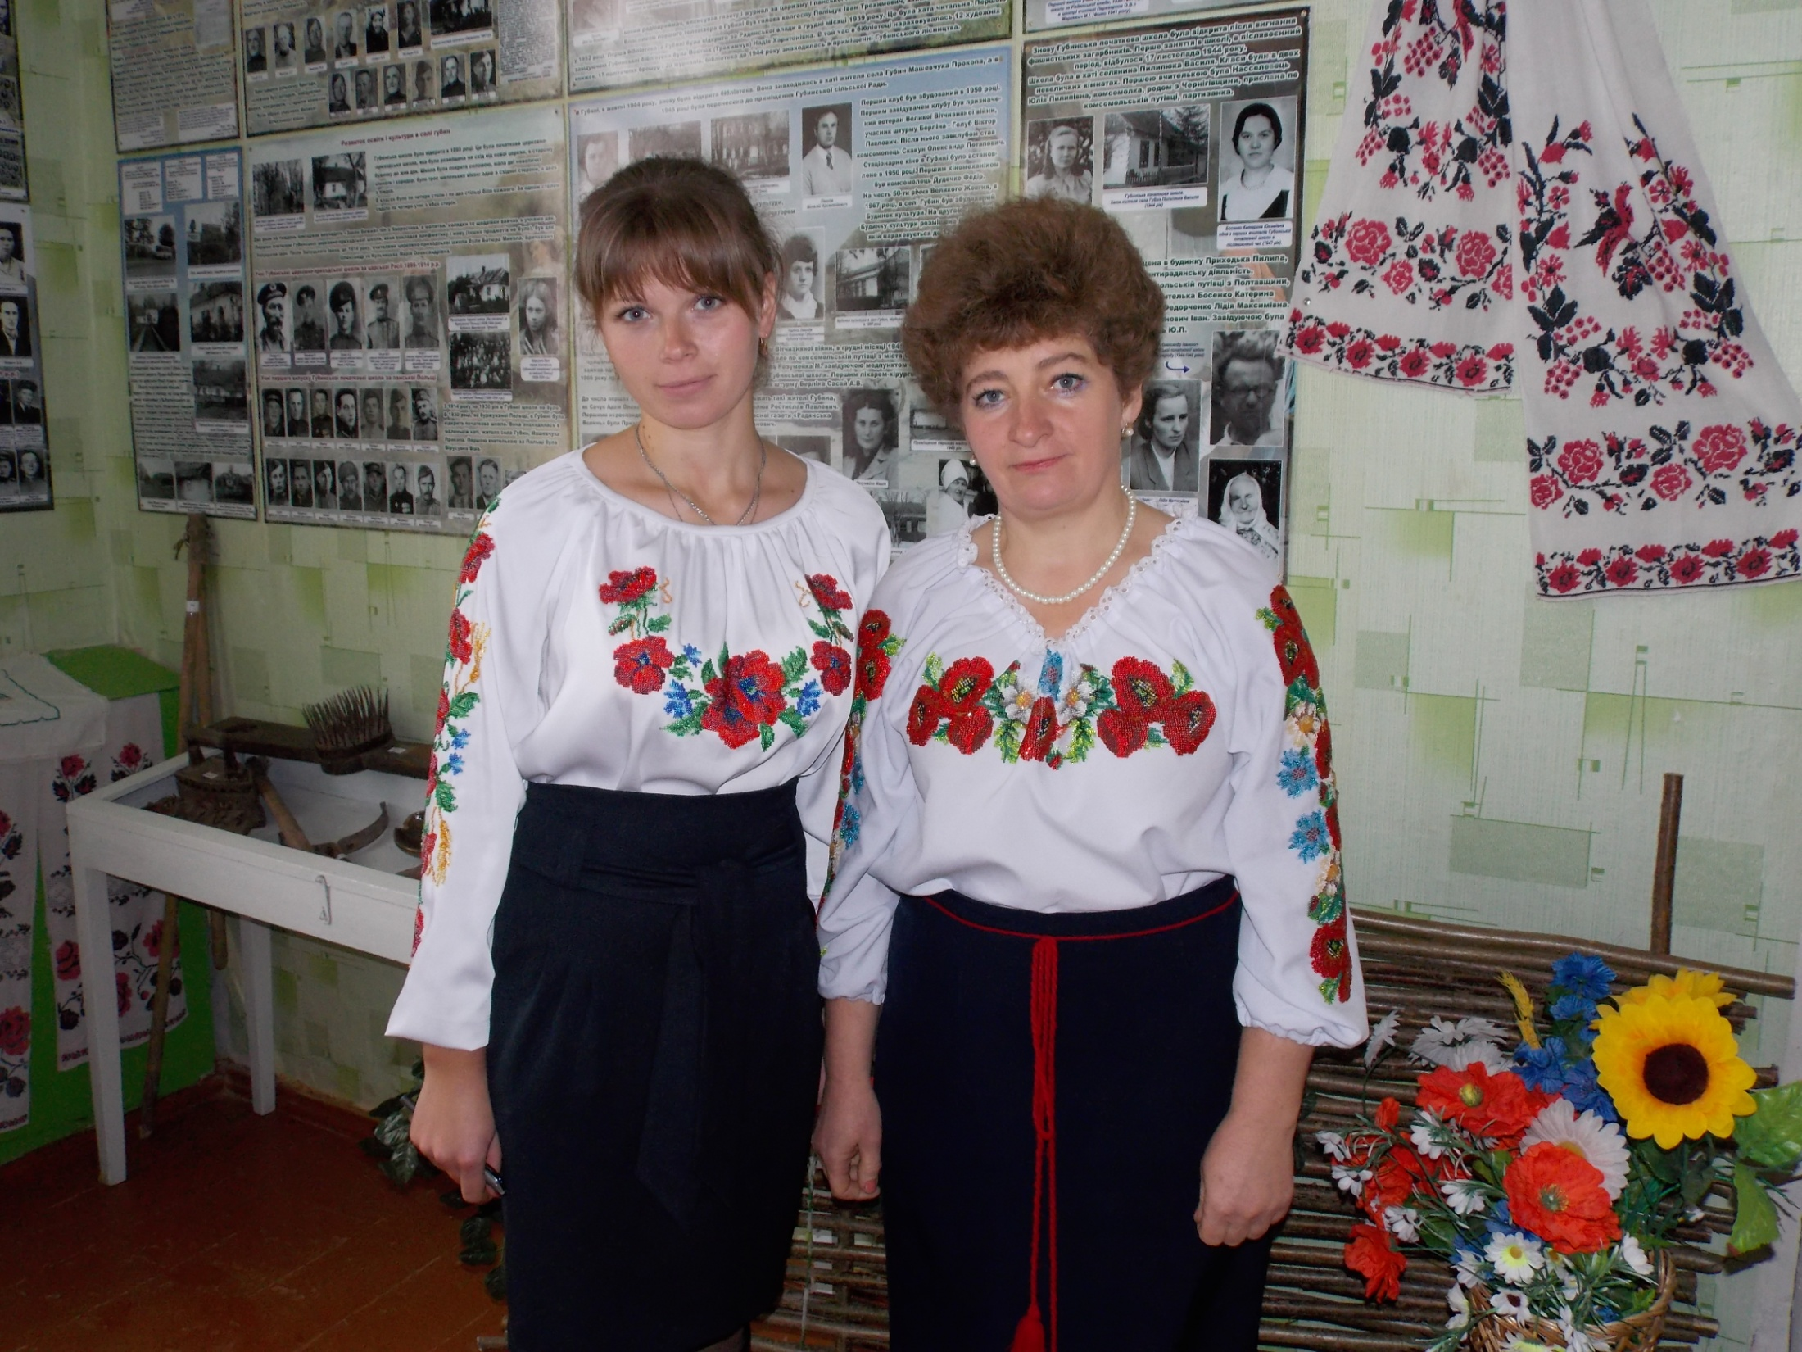
Підтримка

Slide 38
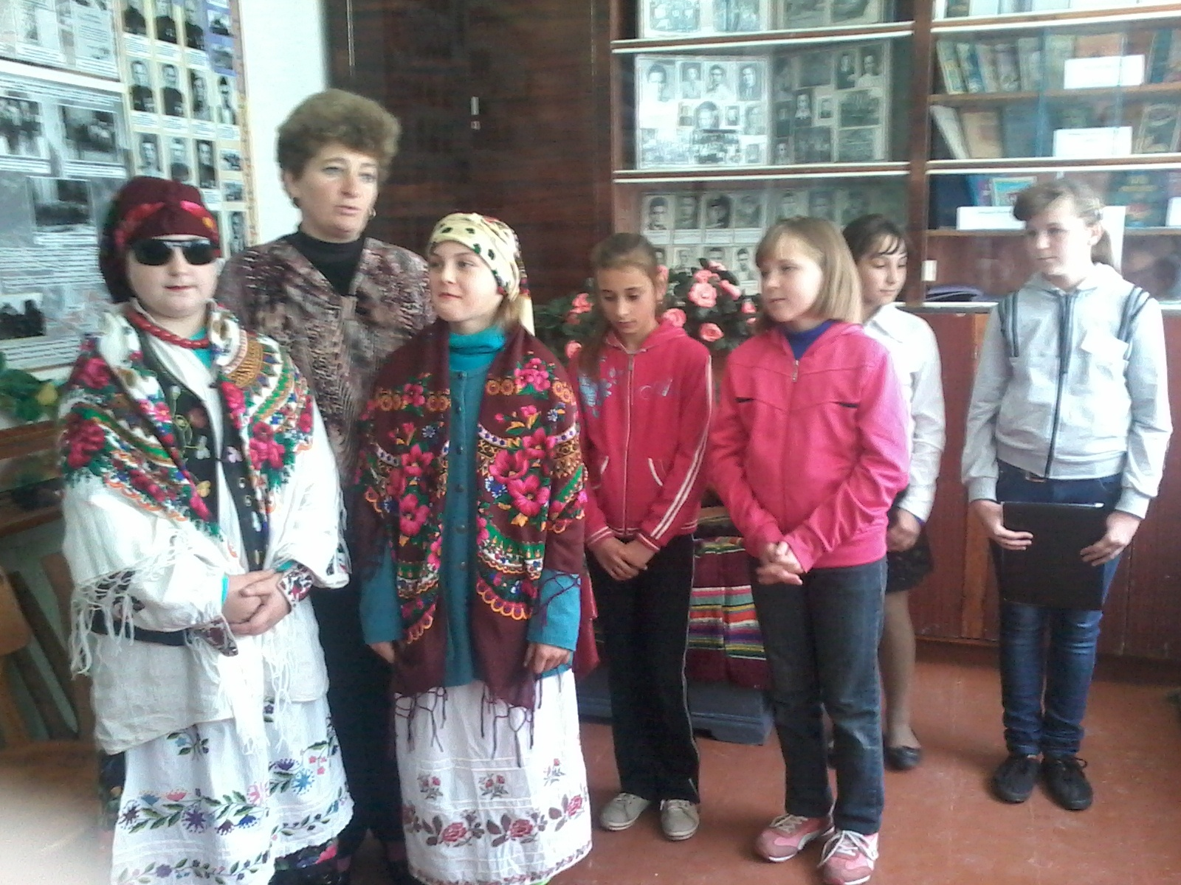
Співпраця

Slide 39
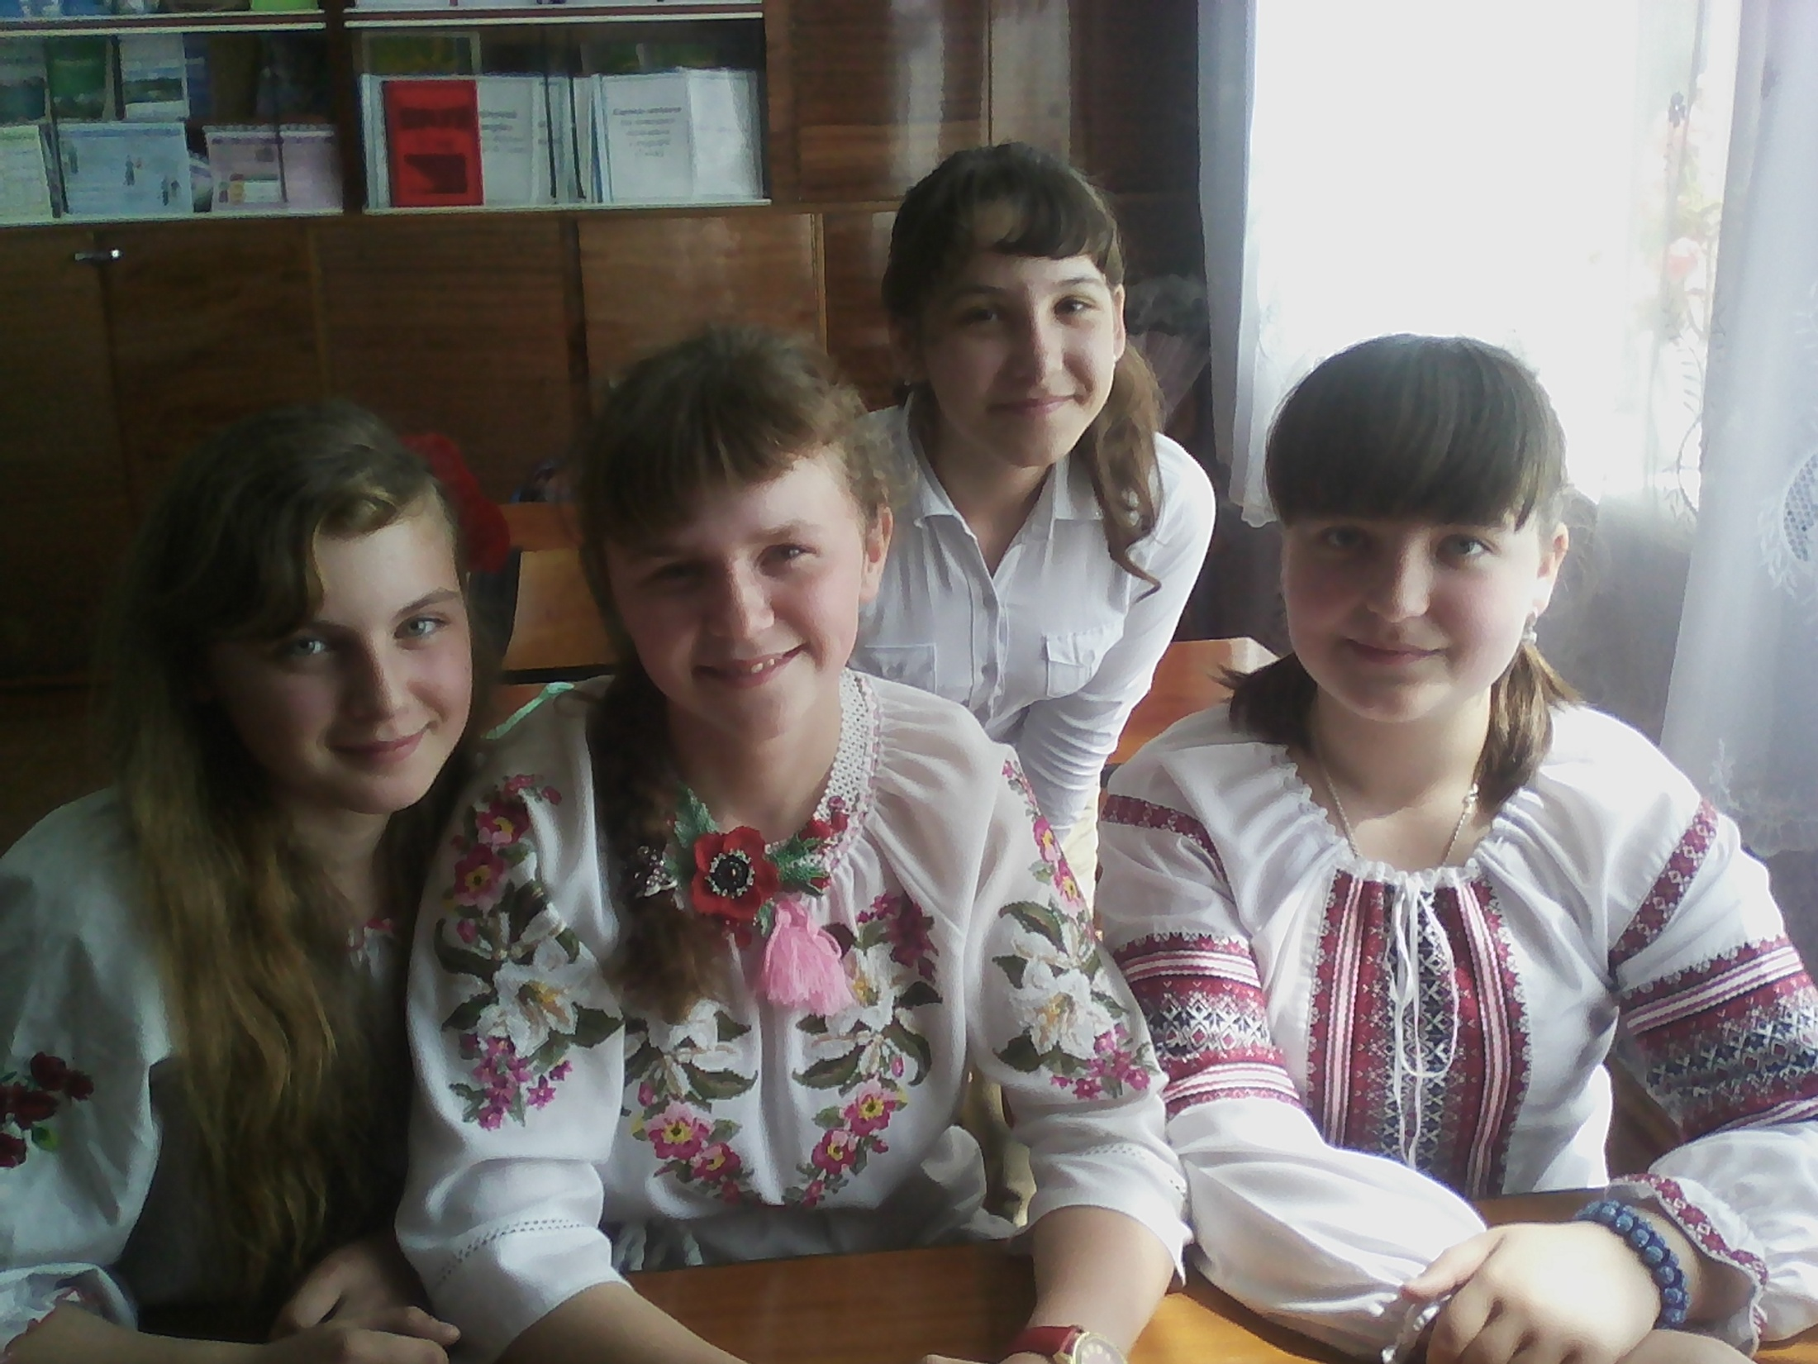
задоволення

Slide 40
результат

Slide 41
успіх

Slide 42
Запропоновані інновації в організації навчально-виховного процесу дають високі результати: - виникає інтерес до знань - практичне їх застосування - вміння вирішувати проблеми - бажання змінити життя на краще
Професійним успіхам сприяє:
Тяжіння до прекрасного
Вдосконалення себе
Бачення позитивного
Спонукання до творчості
Переконана, що “навчатись чогось можна лише тоді, коли сам це зробиш”. Саме ці слова грецького філософа Аристотеля спонукають до постійного творчого пошуку.
Ковальчук В.О.

Slide 43
“Блаженна людина, що насичується від плодів своєї праці і шукає в ній утіху.” Святе письмо

Slide 44
Дякую за увагу
Бажаю успіхів!

